Slide 1
ניתובים דינמיים - OSPF, BGP

Slide 2
ניתוב דינמי - OSPF
ניתוב דינמי נועד להפוך את הרשת לחכמה ודינמית — הראוטרים “מדברים” ביניהם ומתאימים את עצמם לשינויים.
מאפשר לנתבים לחשב ולהתאים אוטומטית את הנתיב הטוב ביותר להעברת מידע בתוך רשת גדולה — בלי צורך להגדיר כל נתיב ידנית.
כל ראוטר יודע את מבנה הרשת, מחשב את הדרך הקצרה ביותר לכל יעד ומתעדכן אוטומטית אם משהו משתנה.
כל ראוטר משדר מידע על הרשתות שלו לשכנים.
כל הראוטרים בונים מפת רשת.
כל ראוטר מחשב את הנתיב הקצר ביותר לכל יעד.
אם קישור נופל — הראוטרים מיד מתעדכנים ומחשבים מחדש את הנתיב.

Slide 3
ניתוב דינמי עובד עם wildcard
wildcard זה ההופכי של הסבנט מאסק
לדוג' ה wildcard של 255.255.255.0 הוא 0.0.0.255
ה wildcard של 255.255.255.224 הוא 0.0.0.31
ה wildcard של 255.255.192.0 הוא 0.0.63.255
כיון שכל ראוטר מפרסם את הרשתות שמחוברות אליו לשכנים שלו, ובונה מפה של כל הרשת – זה צורך יותר משאבים (CPU וזיכרון).
כדי להקל אנחנו ממחלקים את הרשת לכמה איזורים – area
חובה שיהיה area 0
אנחנו נעבוד רק עם area 0

Slide 4
הפקודה להגדרת ospf
router ospf 1
network 192.168.1.0 0.0.0.255 area 0 – פרסום הרשתות שמחוברות לראוטר – חוזרים על הפקודה הזו לפי הרשתות שמחוברות לראוטר.
לאחר שמגדירים את הרשתות תקפוץ ההודעה הזו שאומרת שהפרסום עבד בצורה תקינה.

Slide 5
- הרחבה (לא חובה)Passive-interface
אנחנו רוצים לחסוך לראוטר לעבוד ללא צורך ולכן רגל שאינה מחוברת לראוטר אחר אלא לסויץ' ולמחשב, לא צריך שהראוטר ישלח לשם את פירסום הכתובות שלו ולכן נגדיר לו שלרגל הזו לא צריך לשלוח
router ospf 1
passive-interface g0/0

Slide 6
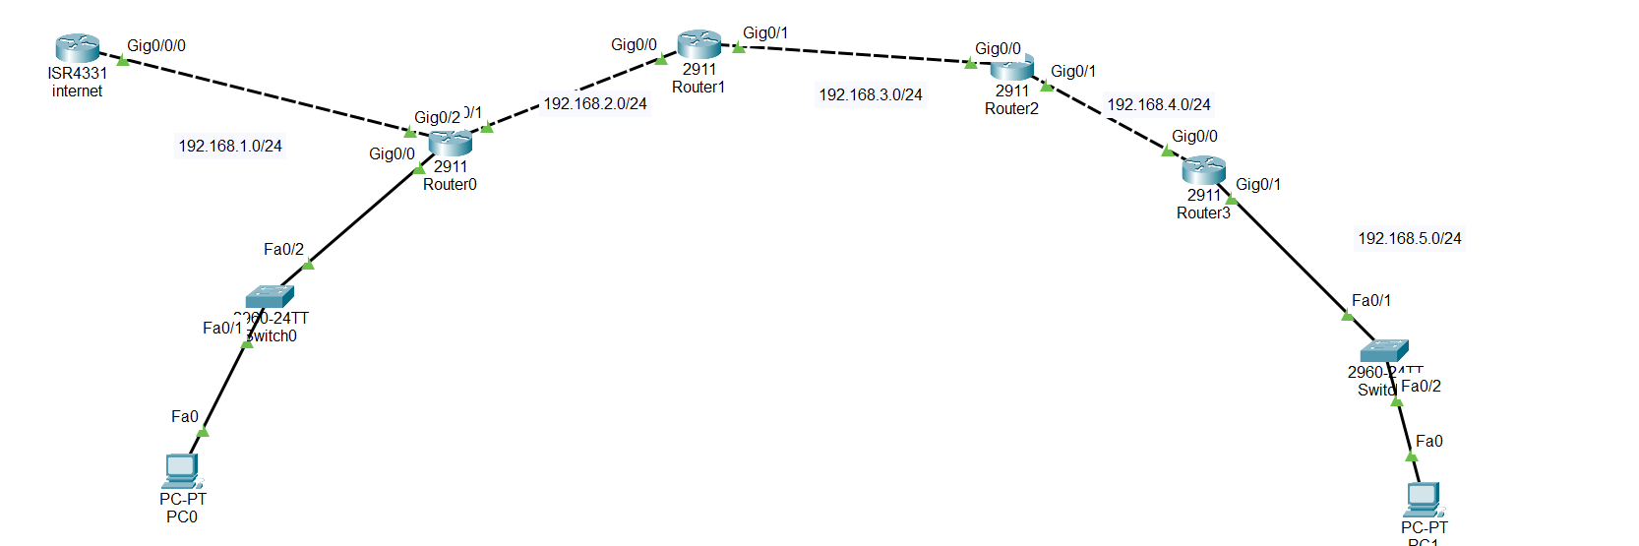

Slide 7
- הרחבה(לא חובה)Default-route
כדי להגדיר default-route ולפרסם את זה לכולם – מגדירים באחד הראוטרים(בטופולוגיה שבשקף הקודם ההגדרה תהיה ב router0) default route ומפרסמים את זה לכולם
ip route 0.0.0.0 0.0.0.0 g0/2
router ospf 1
default-information originate – מפרסם לכל הראוטרים את ה default route

Slide 8
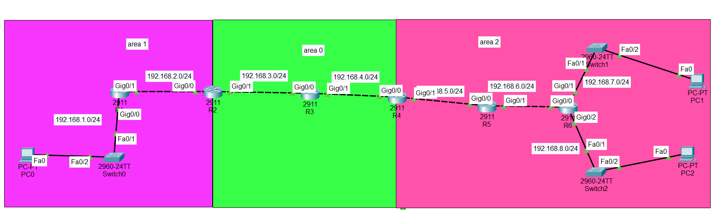
OSPF עם כמה אזורים(area)
חייב להיות area 0
ראוטר אחד חייב להיות בגבול שבין area 0 לאיזור אחר

Slide 9
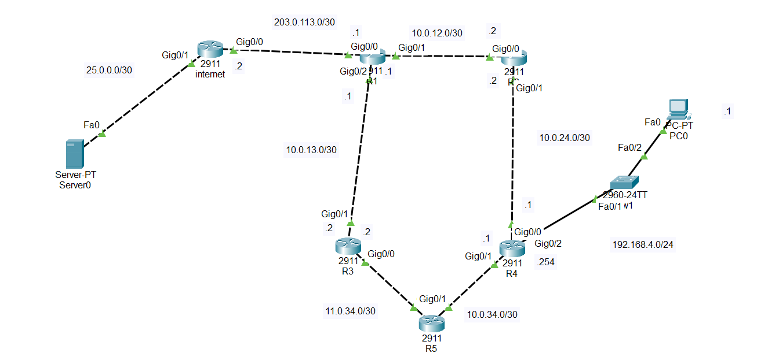

Slide 10
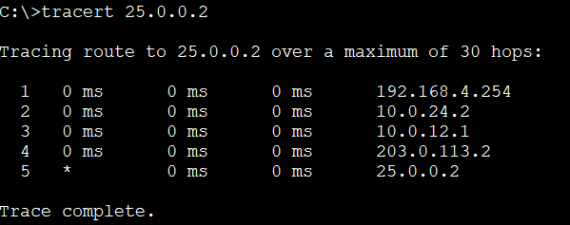
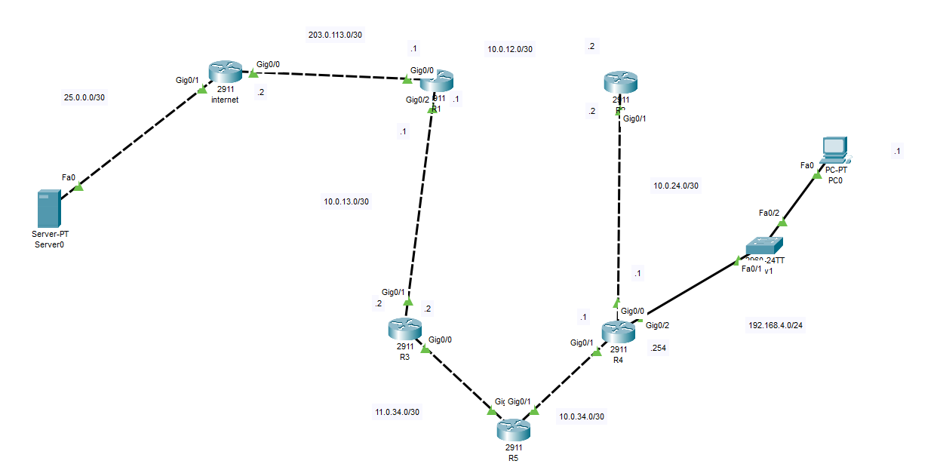
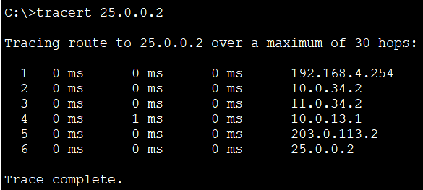
בטופולוגיה שבשקף הקודם - כששולחים tracert מהמחשב לשרת רואים שההודעה עוברת דרך הנתיב הקצר ביותר
אבל כשאחד הפורטים בנתיב הקצר נפגע,
בזכות הניתוב הדינמי הראוטרים מעדכנים את טבלת הניתוב וההודעה תישלח דרך הנתיב הארוך יותר
וכשמתקנים את הפורט הפגוע הנתיב חוזר לנתיב הקצר

Slide 11
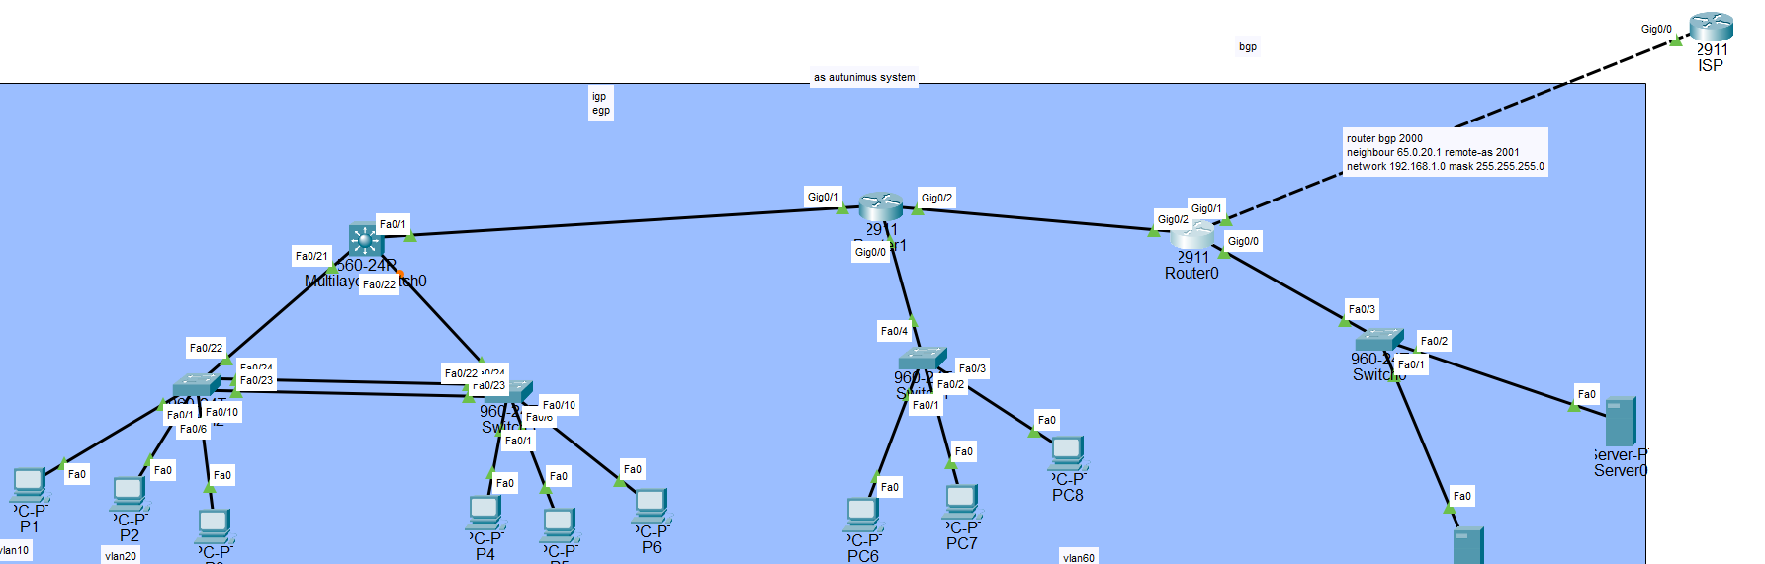
-הרחבהBGP

Slide 12
BGP
ניתוב שמיועד להוציא הודעות החוצה לאינטרנט
OSPF זה ניתוב שמיועד לרשת פנימית גדולה שיש בה כמה ראוטרים
BGP מיוכד לחבר רשתות חיצוניות אחת לשניה
AS-Autonumous System – מייצג את הרשת הפנימית הגדולה. לכל AS יש מספר ייחודי שמזהה אותו בין 1-65350
OSPF מנתב בתוך AS אחד, BGP מנתב בין כמה AS.
IGP(Internal Gateway Protocol)- פרוטוקול ניתוב שמיועד ל AS אחד לדוגמא OSPF
EGP(External Gateway Protocol) - פרוטוקול ניתוב שמיועד לתקשר כמה AS

Slide 13
BGP-פקודות
router bgp 2000- נכנסים להגדרות הניתוב בראוטר
neighbor 60.0.25.2 remote-as 2001 – הכרת "השכן" שגם הוא מוגדר עם bgp
network 192.168.2.0 mask 255.255.255.0
מפרסמים את כל הרשתות שאנחנו רוצים שיהיה להם תקשורת עם האינטרנט
הגדרות בראוטר ISP
router bgp 2001
neighbor 60.0.25.1 remote-as 2000

